Slide 1
CHÀO MỪNG THẦY CÔ GIÁO DỰ GIỜ TIẾT HỌC ĐẠO ĐỨC

Slide 2
KHỞI ĐỘNG
“Hãy kể về một người hàng xóm mà em yêu quý”
Gợi ý:
Người hàng xóm đó tên là gì?
Vì sao em yêu quý người hàng xóm đó?

Slide 3
Thứ ngày tháng năm 202
Đạo đức
Chủ đề 2: Quan tâm hàng xóm láng giềng
Bài 3: Quan tâm hàng xóm láng giềng
(Tiết 1)

Slide 5
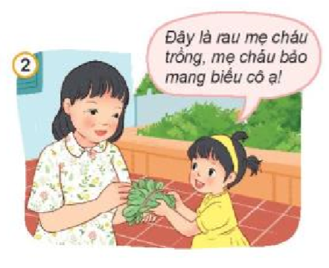
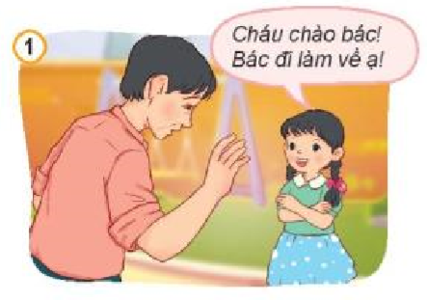
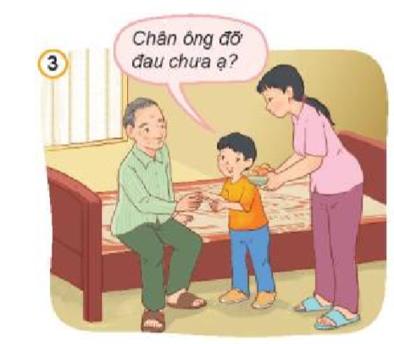
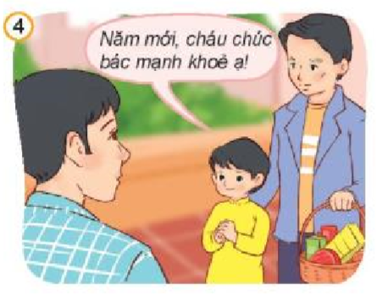
1. Tìm hiểu một số biểu hiện của việc quan tâm hàng xóm láng giềng.

Slide 6
Trả lời câu hỏi:
Câu 1: Hãy nêu các việc làm thể hiện sự quan tâm hàng xóm láng giềng trong các bức tranh trên?
Câu 2: Em còn biết các việc làm nào khác quan tâm hàng xóm láng giềng?

Slide 7
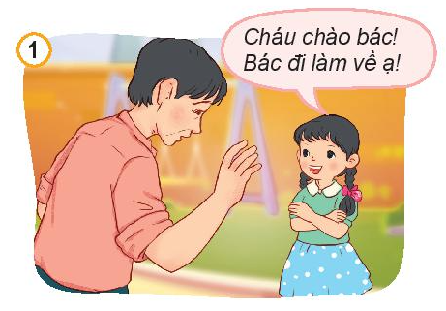
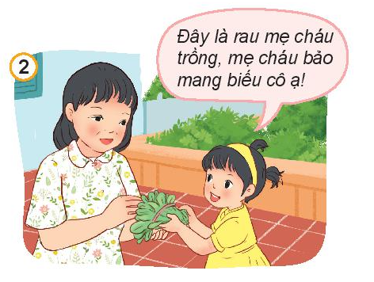

Slide 8
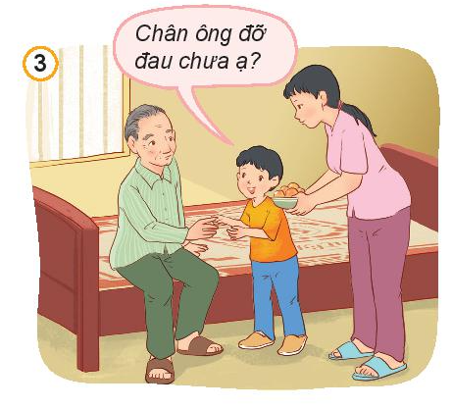
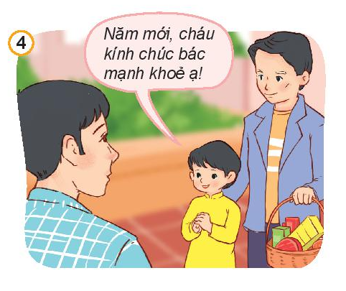

Slide 9
2. Tìm hiểu vì sao phải quan tâm hàng xóm láng giềng?
a,Đọc truyện và trả lời câu hỏi.

Slide 10
Biết tin chồn mẹ bị ốm, những người hàng xóm đã làm gì?
Khi được hàng xóm giúp đỡ, chồn mẹ cảm thấy thế nào?

Slide 11
VẬN DỤNG

Slide 12
+ Chia sẻ một số việc em đã làm để thể hiện sự quan tâm hàng xóm láng giềng

Slide 13
TIẾT 2

Slide 14
KHỞI ĐỘNG

Slide 15
Thứ ngày tháng năm 202
Đạo đức
Chủ đề 2: Quan tâm hàng xóm láng giềng
Bài 3: Quan tâm hàng xóm láng giềng
(Tiết 2)

Slide 19
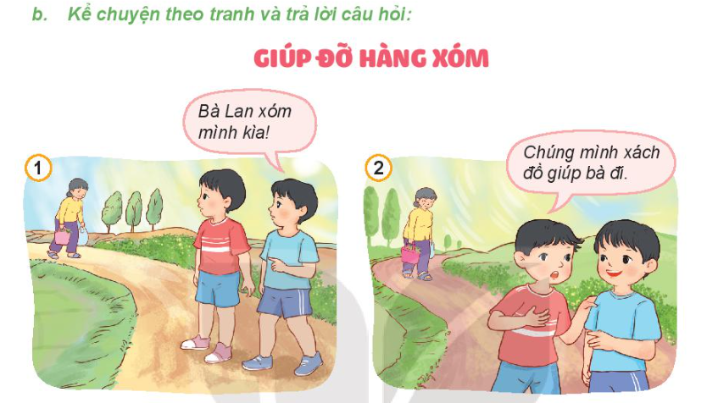

Slide 20
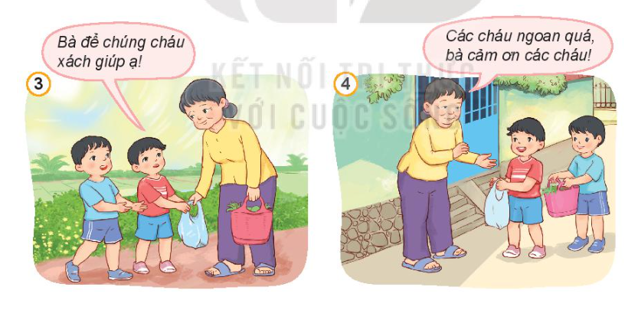

Slide 22
VẬN DỤNG

Slide 23
Chia sẻ về những việc em đã làm và sẽ làm để thể hiện quan tâm đến hàng xóm láng giềng

Slide 24
TIẾT 3

Slide 25
KHỞI ĐỘNG

Slide 26
Thứ ngày tháng năm 202
Đạo đức
Chủ đề 2: Quan tâm hàng xóm láng giềng
Bài 3: Quan tâm hàng xóm láng giềng
(Tiết 3)

Slide 27
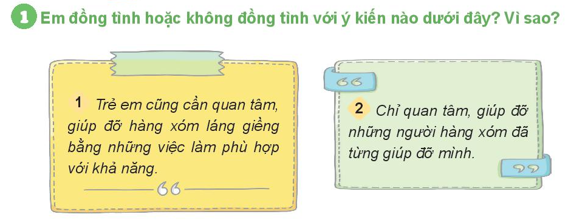

Slide 28
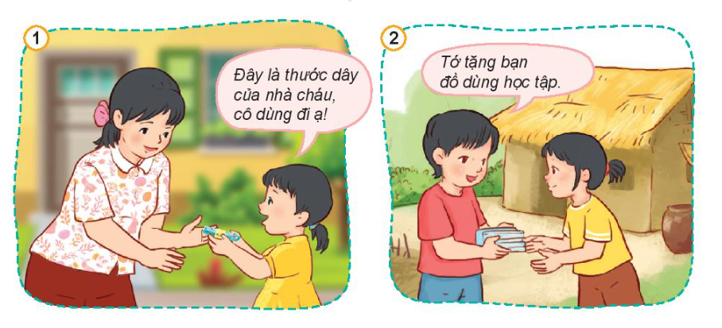

Slide 29
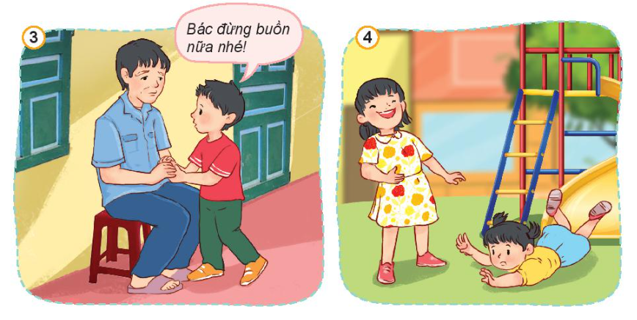

Slide 30
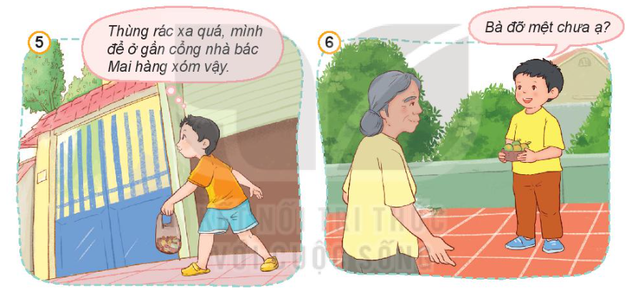

Slide 31
VẬN DỤNG

Slide 32
Chia sẻ về những việc em đã làm và sẽ làm để thể hiện quan tâm đến hàng xóm láng giềng

Slide 33
TIẾT 4

Slide 34
KHỞI ĐỘNG

Slide 35
Thứ ngày tháng năm 202
Đạo đức
Chủ đề 2: Quan tâm hàng xóm láng giềng
Bài 3: Quan tâm hàng xóm láng giềng
(Tiết 4)

Slide 36
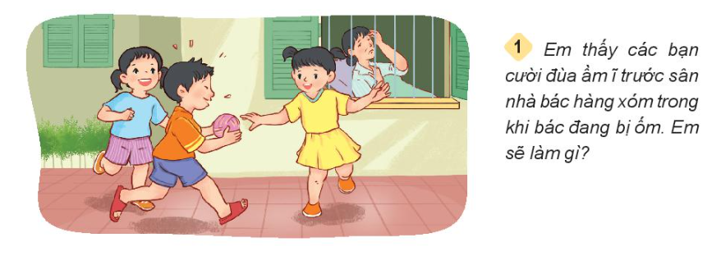

Slide 37
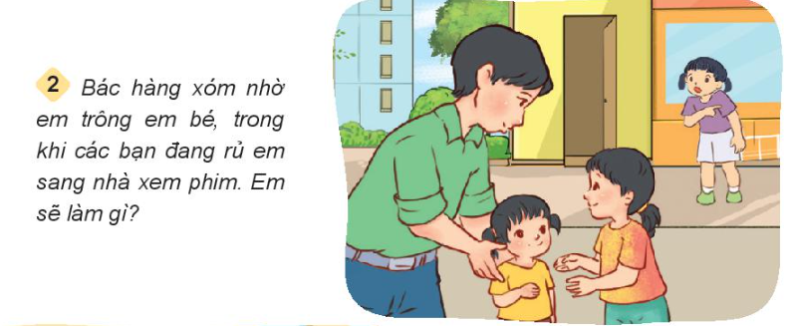

Slide 39
